Slide 1


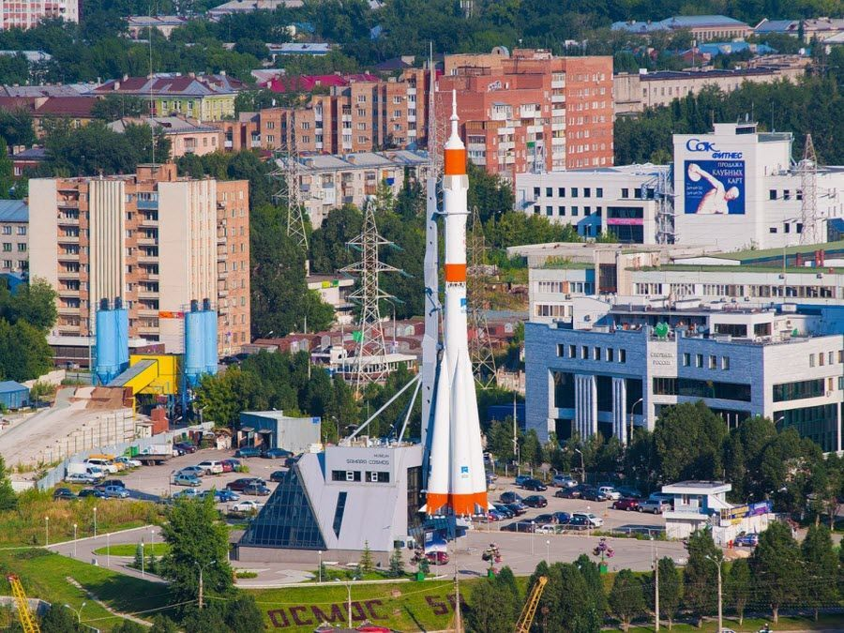
Малые закупки Самарской области
Главное управление организации торгов Самарской области
2021 год

Slide 2
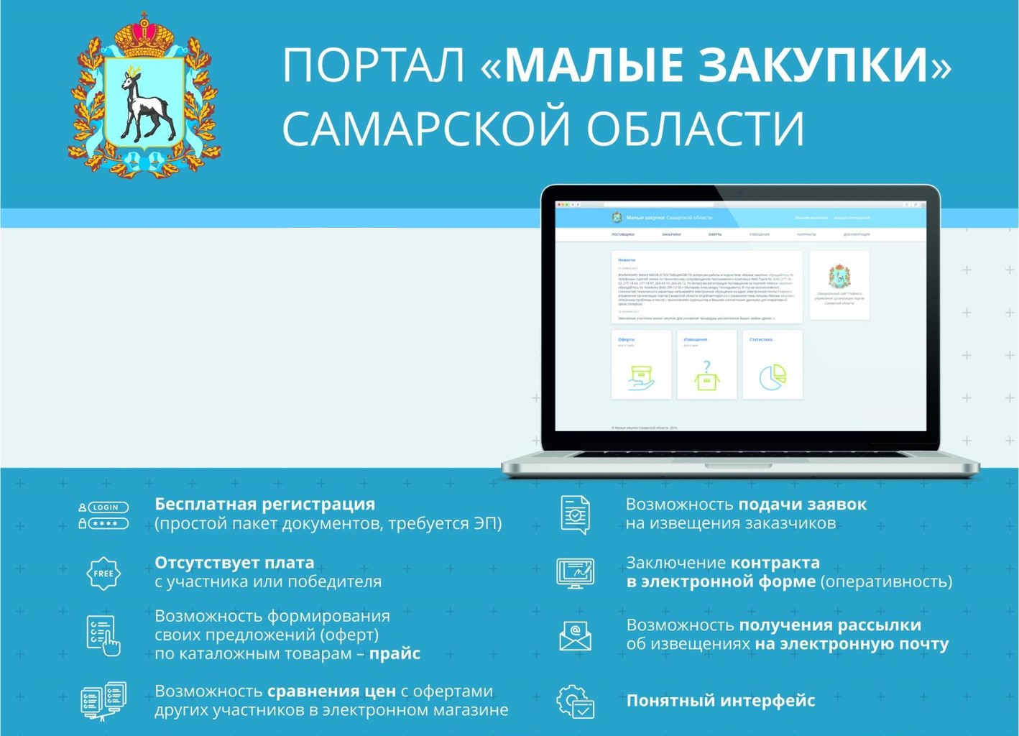
Зарегистрировано 9,5 тыс. поставщиков, 7,6 тыс. (80%) – МСП!
В 2021 году заключено 22,9 тыс. контрактов на сумму 1,7 млрд. руб.!
Экономия от цены извещений 27,6 млн. руб. (11%)!

Slide 3

Способы заключения контракта

Slide 4
Нормативные акты
Постановление Правительства Самарской области от 26.12.2016 № 803
Регламент осуществления малых закупок с использованием государственной информационной системы Самарской области "Автоматизированная информационная системе государственного заказа Самарской области«
Распоряжение Правительства Самарской области от 28.04.2017 № 344-р –
Перечень закупок, по которым заказчик имеет право не использовать государственную информационную систему Самарской области «Автоматизированная информационная система государственного заказа Самарской области» -
Приказ Главного управления организации торгов Самарской области от 17.04.2017 № 100 - Перечень предметов закупок по которым формируются оферты участниками малых закупок в государственной информационной системе Самарской области «Автоматизированная информационная система государственного заказа Самарской области»

Slide 5
Схема формирования закупки по извещениям и офертам
ИЗВЕЩЕНИЕ МЗ | ОФЕРТА
Публикация извещения МЗ 1.1) Сбор заявок участников МЗ 1.2) Публикация протокола выбора победителя 1.3) Формирование проекта | Выбор оферт 1.1) Формирование проекта контракта
Отправка проекта поставщику на согласование Получение контракта от поставщика Подписание контракта с автоматической отправкой его в реестр Внесение изменений (если нужно) Рейтингование поставщика

Slide 6
Схема формирования закупки по исключениям
Формирование проекта контракта
Выбор из справочника причины
Внесение сведений о поставщике (если его нет в справочнике)
Отправка в реестр

